Slide 1
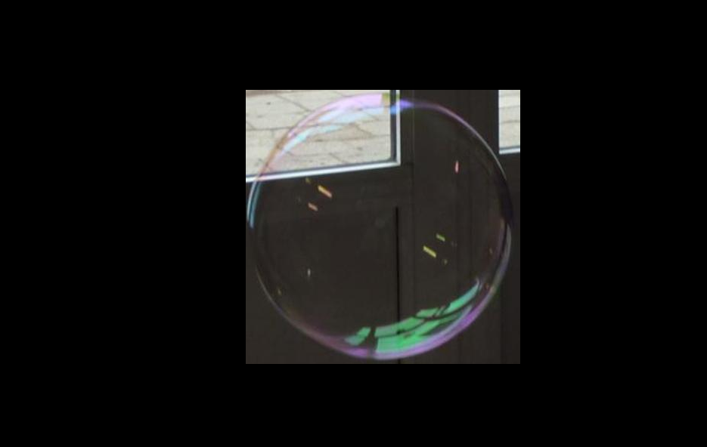
Van harte een fantasierijk
2 13

